Slide 1
SADI-S Vs SAGI: in cosa sono differenti e in cosa simili ?
Dott. Vincenzo Bruni
Direttore Chirurgia Bariatrica
Fondazione Policlinico Universitario Campus Bio-Medico (Roma)

Slide 2
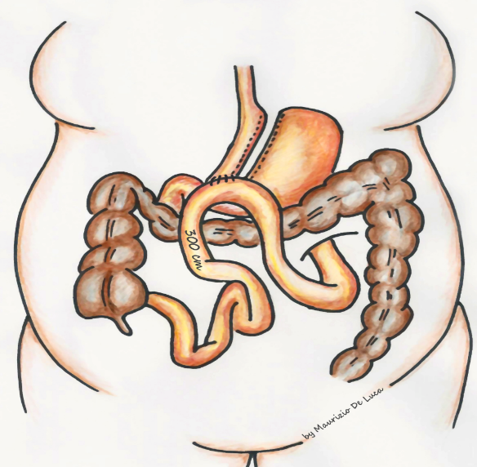
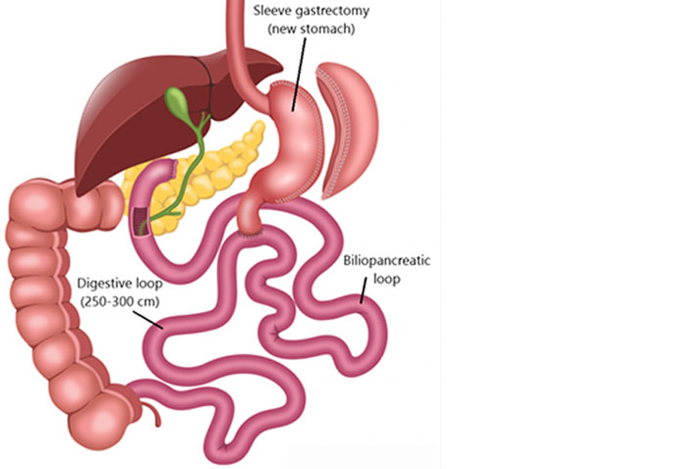
SADI-S
SAGI
Pro
Approvazione di ASMBS e IFSO
Conservazione piloro
Ridotto rischio di sindrome dell’antro ritenuto
Contro
Anastomosi dudeno-ileale (manuale)
Difficile revisione/conversione/restaurazione
Learning curve ++
Pro
Anastomosi gastro-ileale (meccanica)
La gestione endoscopica/laparoscopica, in caso di leak e/o emorragia dell'anastomosi gastro-ileale più semplice
Revisione e/o restaurazione relativamente facile
Contro
Procedura in corso di validazione
Sono entrambe procedure miste con prevalenza malassorbitiva a lungo termine
La lunghezza fissa del canale comune dovrebbe eliminare le complicanze nutrizionali a lungo termine dell'OAGB
Possono essere eseguite sia come procedura primaria che di revisione
Tecniche non standardizzate (Bouge size, tipo anastomosi)

Slide 3
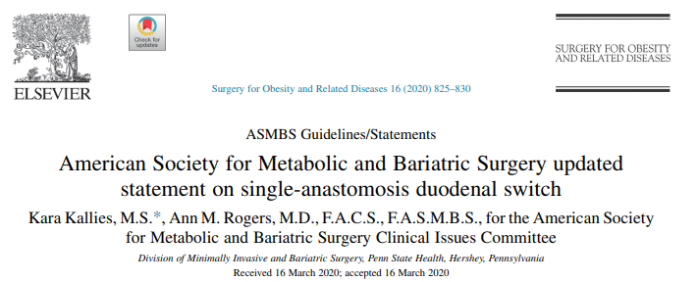
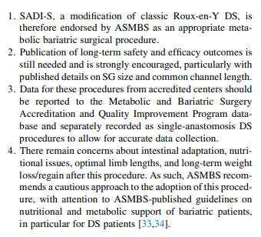

Slide 4
Indicazioni alla SADI-S
CHIRURGIA PRIMARIA
Pazienti superobesi (BMI >50-55)
Binge eaters
Pazienti metabolici (T2DM)
CHIRURGIA DI REVISIONE
Dopo sleeve gastrectomy
Procedura programmata in 2 step
Pazienti giovani (<40 anni) con BMI >50
Pazienti con BMI >60 kg/m2
Primary Non-responder / Weight regain
Controindicazioni alla procedura
Esofago di Barrett
MRGE severa
Ernia jatale voluminosa (>4 cm)

Slide 5
La SADI come procedura di scelta per convertire una Sleeve fallita
Perché la conservazione del piloro:
Elimina il rischio di sindrome dell’antro ritenuto (vs OAGB/SAGI) e
Riduce il rischi di reflusso biliare (vs OAGB/SAGI)
Riduce il rischio di ulcere anastomotiche (vs RYGB/OAGB/SAGI)
Salvo in caso di
MRGE (RYGB)
Stenosi (RYGB)

Slide 6
Controversie SADI-S
Dimensioni della Sleeve gastrectomy :
Bougie size 54 Fr Vs 40 Fr Vs ? Fr
Anastomosi duodeno ileale (manuale Vs meccanica)
Lunghezza del tratto comune ( 250 cm Vs 300 cm)
Revisione/ conversione ?

Slide 7
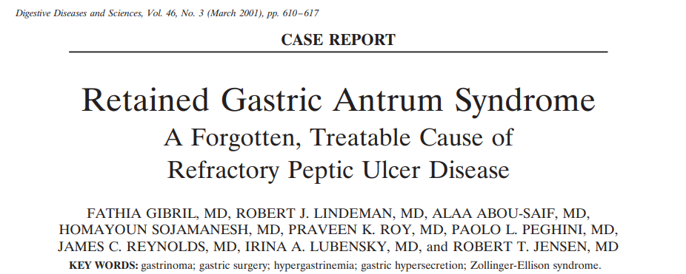
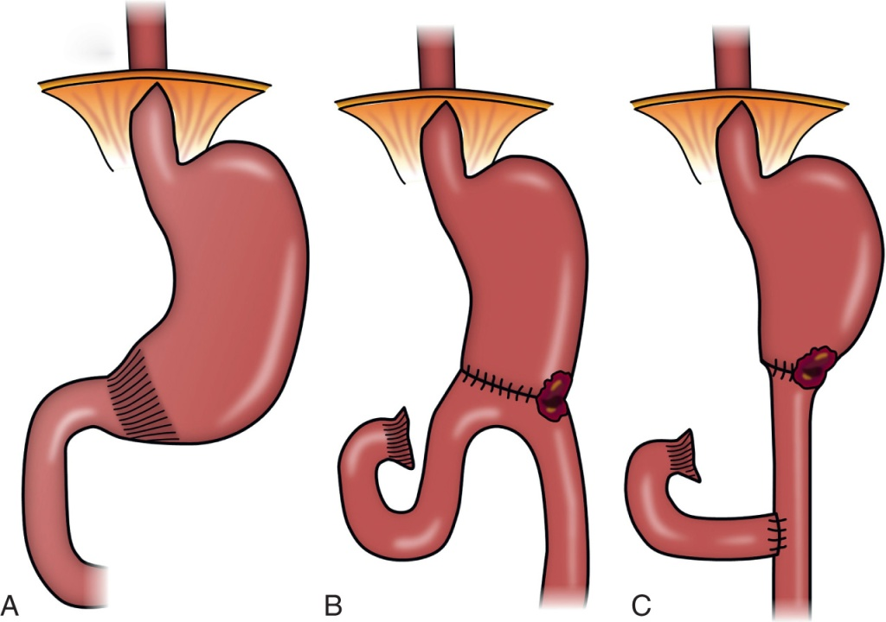
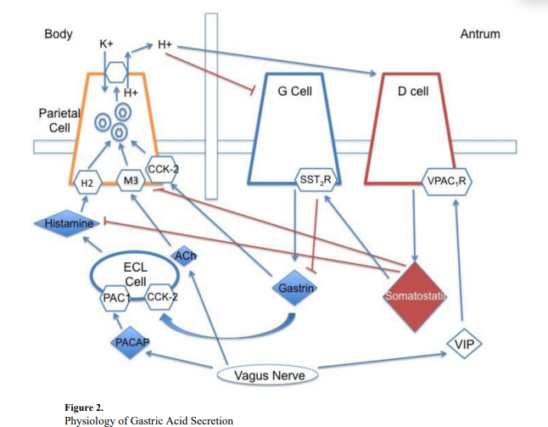
Fisiopatologia della sindrome dell'antro trattenuto. (A) Stomaco normale con antro. Un segmento di antro resecato in modo incompleto immerso nell'ambiente alcalino del duodeno unito durante la gastrectomia distale con (B) Billroth II o (C) ricostruzione Roux-en-Y provoca un'intensa secrezione di gastrina da parte dell'antro trattenuto e provoca ulcerazione marginale come descritto in (B) e (C).

Slide 8
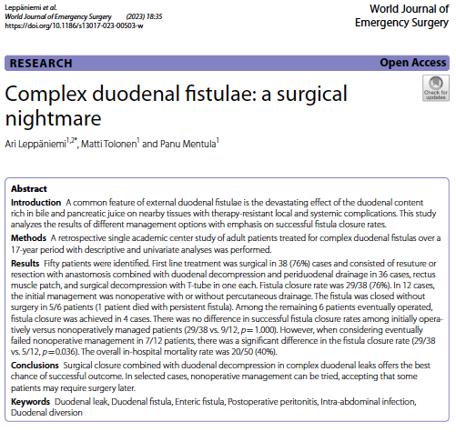
Single Anastomosis Duodeno Ileal (SADI)

Slide 9
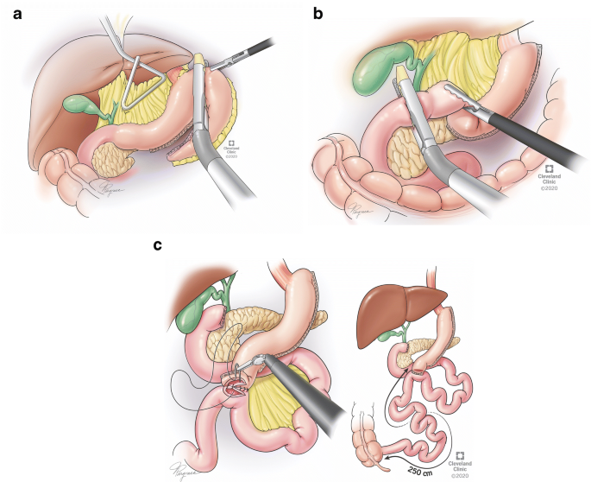
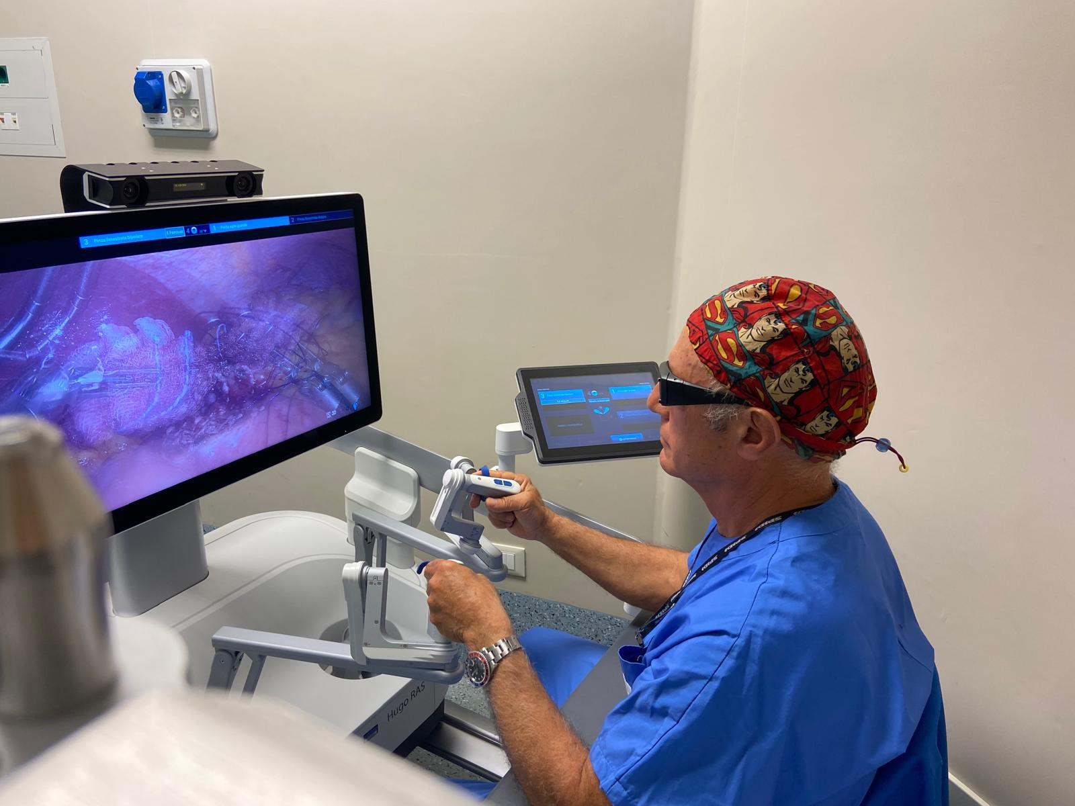
Single Anastomosis Duodeno Ileal (SADI) - Hugo™ robotic-assisted surgery (RAS) system

Slide 10
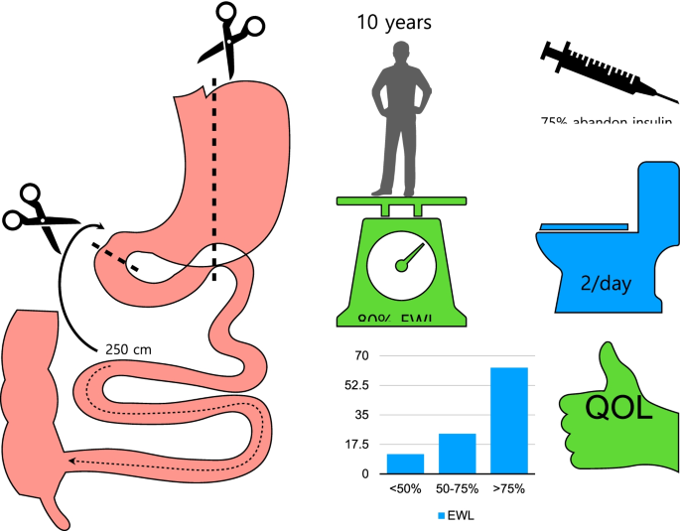
166 SADI-S ONE-STEP
N° 50 common limb 200 cm
N° 99 common limb 250 cm
N°°15 common limb 300 cm
75 % abandon insulin
Mortalità 0%
Leak (2) 1,2%
Redo surgery (12) 7,3%
80 % EWL

Slide 11
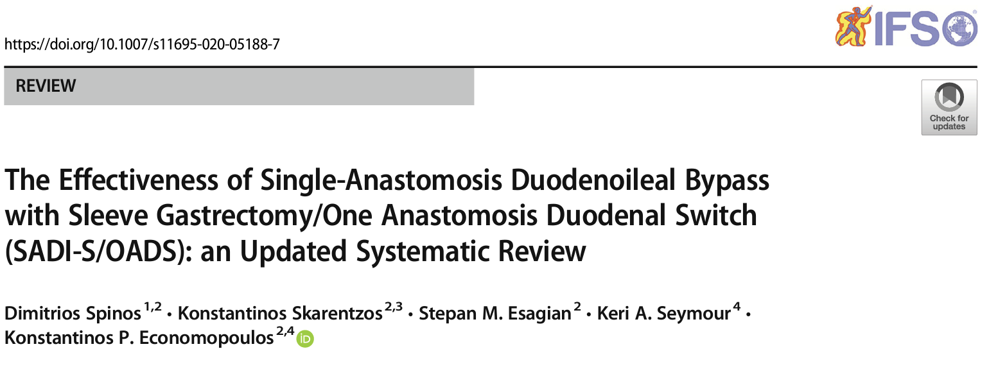
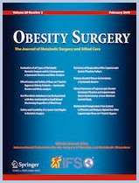
2021
SADIS COMPLICATIONS
14 studies and 1086 patients

Slide 12
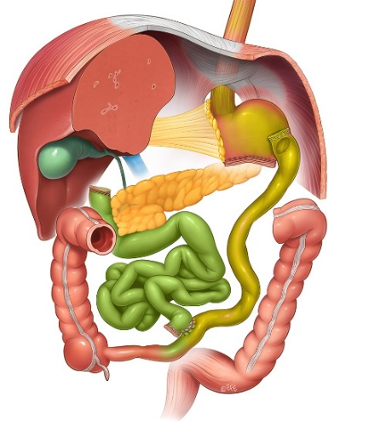
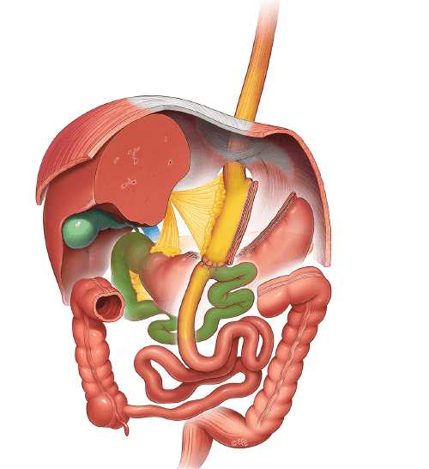
Single Anastomosis Gastro Ileal (SAGI)
Rationale
Diversione BilioPancreatica (Scopinaro 1976)
distal gastrectomy
gastric reservoir 200-300 ml
Tratto comune 50 cm
Tratto alimentare 200 cm
OAGB (One-anastomosis gastric bypass)
Viene misurato solo il primo tratto di intestino tenue (ansa biliare) e di conseguenza la lunghezza del tratto comune rimane sconosciuta.

Slide 13
Single Anastomosis Gastro Ileal (SAGI)
2016: Single Anastomosis Gastro-Ileal (SAGI)
OAGB principles
non obstructive gastric tube
gastro-ileal anastomosis
250-300 cm from the ileo-cecal valve
A NEW CONCEPT IN SURGERY FOR OBESITY AND WEIGHT RELATED DISEASE.
SINGLE ANASTOMOSIS GASTRO-ILEAL (SAGI): TECHNICAL DETAILS AND PRELIMINARY RESULTS
Maurizio De Luca, Jacques Himpens, Luigi Angrisani, Nicola Di Lorenzo, Kamal Mahawar, Cesare Lunardi, Natale Pellicanò, Nicola Clemente and Scott Shikora.
Obesity Surgery, 2017, 27, 1, 143-147

Slide 14
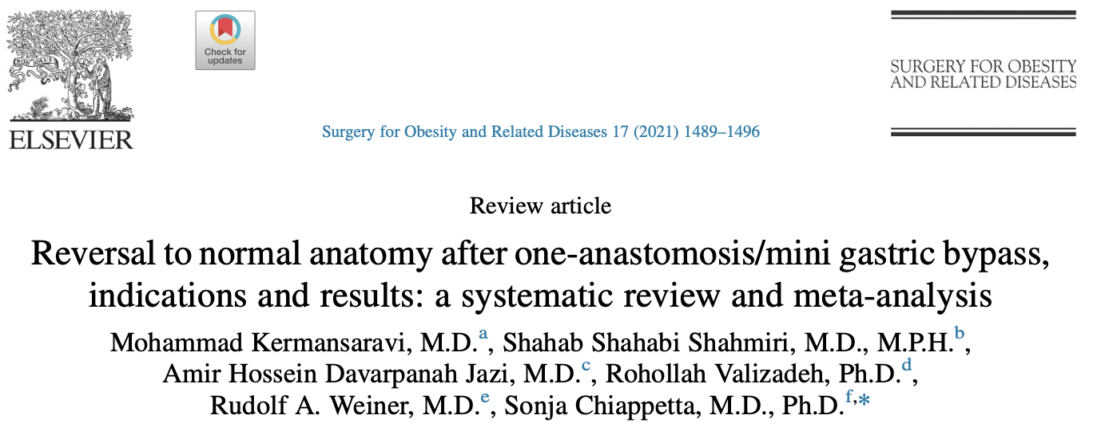
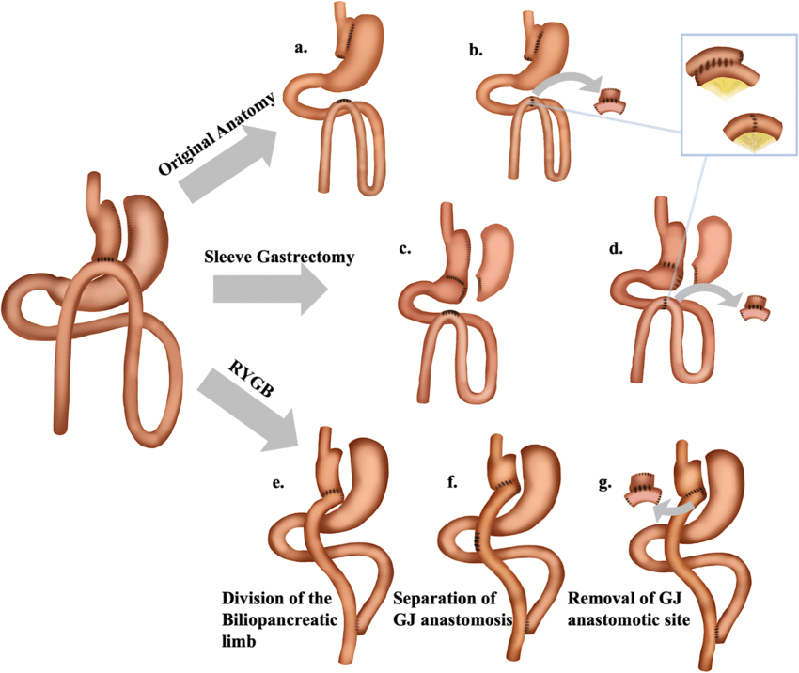
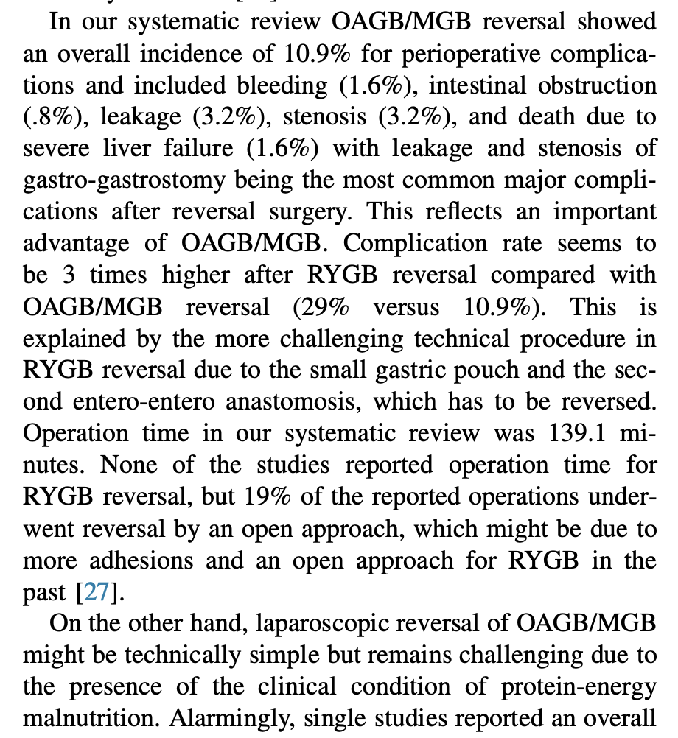
Single Anastomosis Gastro Ileal (SAGI)
2021

Slide 15
Indicazioni alla SAGI
Insufficient weight loss o weight regain dopo Gastric Banding o Sleeve Gastrectomy, soprattutto quando il motivo del fallimento è legato alla scarsa compliance del paziente e non alla dilatazione della tasca gastrica.
Insufficient weight loss o weight regain dopo OAGB
Chirurgia primaria in pazienti candidati a OAGB con intestino corto
A NEW CONCEPT IN SURGERY FOR OBESITY AND WEIGHT RELATED DISEASE.
SINGLE ANASTOMOSIS GASTRO-ILEAL (SAGI): TECHNICAL DETAILS AND PRELIMINARY RESULTS
Maurizio De Luca, Jacques Himpens, Luigi Angrisani, Nicola Di Lorenzo, Kamal Mahawar, Cesare Lunardi, Natale Pellicanò, Nicola Clemente and Scott Shikora.
Obesity Surgery, 2017, 27, 1, 143-147

Slide 16
Single Anastomosis Gastro Ileal (SAGI)
Multicenter data collection on 420 patients
Anthropometrics
N of Patients | 112 patients as primary surgery | 121 patients after AGB | 160 patients after SG | 27 patients after OAGB
Age | 37, 1 years | 39.4 years | 38.2 years | 44.1 years
BMI first operation |  | 47.1 | 48.0 | 47.3
BMI at SAGI surgery | 53.1 | 42.3 | 41,3 | 39.3
Body Weight at SAGI surgery | 141.7 kg | 117.9 kg | 112.6 kg | 107.9 kg
Months between operations |  | 83.6 months | 61.7 months | 37.4 months
Maurizio De Luca

Slide 17
Single Anastomosis Gastro Ileal (SAGI)
Multicenter data collection on 420 patients
Weight Loss (BMI)
BMI at SAGI operation | 53.1 primary (112 pts) | 42.3 after AGB (121 pts) | 41.3 after SG (160 pts) | 39.3 after OAGB (27 pts)
BMI at 1 year | 42.4 (88 pts) | 37.2 (100 pts) | 38.0 (131 pts) | 34.2 (20 pts)
BMI at 2 years | 39.3 (71 pts) | 33.3 (86 pts) | 34.5 (110 pts) | 33.2 (12 pts)
BMI at 3 years | 38.1 (55 pts) | 31.3 (70 pts) | 33.1 (64 pts) | 31.5 (7 pts)
BMI at 4 years | 34.4 ( 33 pts) | 31.0 (31 pts) | 33.2 (31 pts) | 30.2 (7 pts)
BMI at 5 years | 34.5 (12 pts) | 30.5 (21 pts) | 31.3 18 pts) | 30.3 (3 pts)
BMI at 6 years | 33.0 (7 pts) | 29.1 (19 pts) | 30.2 (10 pts) | 28.3 ( 1 pts)
Maurizio De Luca

Slide 18
Single Anastomosis Gastro Ileal (SAGI)
Multicenter data collection on 420 patients
Complications
Mortalità: 0
Percentuale di rioperati 1.9% (8 pazienti)
1 Sanguinamento tasca gastrica 1st post-op day
1 Laparocele 34° post-op day
1 Ernia interna 8° post-op month
1 MRGE 14° post-op month
4 Malnutrizione vs diarrea 13°, 21°, 23°, 33° post-op month
Maurizio De Luca

Slide 19
Conclusioni
La SADI-S è una procedura sicura, efficace e approvata dall’AMBS. Procedura di scelta come REDO Surgery in pazienti sottoposti a Sleeve gastrectomy per Weight Regain o Primary Non-responder. Minore rischio di reflusso biliare e ulcere marginali se comparata con l’OAGB e SAGI.
La SAGI è una procedura innovativa mista a prevalente componente malassorbitiva di facile esecuzione e che si basa su principi fisiopatologici consolidati. Sono necessari la standardizzazione e studi sui risultati a lungo termine
In prospettiva futura, la chirurgia robotica potrebbe aiutare a superare alcuni limiti della SADI-S (learning curve, anastomosi manuale, difficile revisione/ conversione/ restaurazione)

Slide 20
Grazie

